Slide 1

굿밤
수면 무호흡 방지 및 모니터링 어플리케이션
김재환 유예겸 윤유정 이아름

Slide 2
굿밤
프로젝트 개요
시스템 구성
주요 기능
기대 효과
시연
굿밤

Slide 3
프로젝트 개요

Slide 4
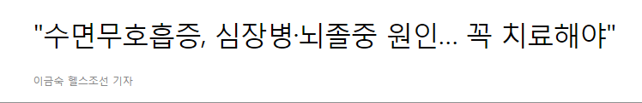
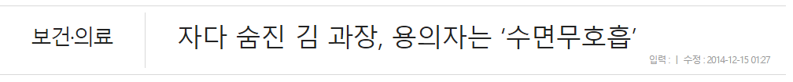
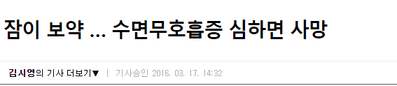
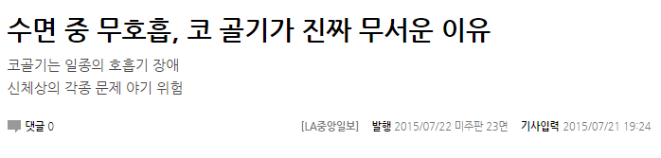
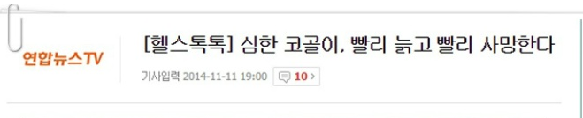
프로젝트 개요 – 이슈 선정 및 문제정의
방치하면 사망에까지 이를 수 있는 습관이 아닌 질병
“수면 무호흡증“
과연, 비싼 수술이나 특수장치만이 해결방법일까?
굿밤

Slide 5
프로젝트 개요 – 키워드 맵
보호자 알림
심박센서
코골이
깨우기
사운드 센서
자세교정
무호흡증
진동모터
수면 모니터링
질병
사망
삶의 질
그래프
부정맥
두통
심장병
뇌졸중
피로
굿밤

Slide 6
프로젝트 개요 – 목표
굿밤
사람의 인지 능력, 민감성이 많이 떨어져있는 수면 상태에서
센서와 진동 모터 이용하여 무호흡증을 방지하고
수면 상태를 모니터링 할 수 있는
서비스를 제공하는 시스템
굿밤

Slide 7
시스템 구성

Slide 8
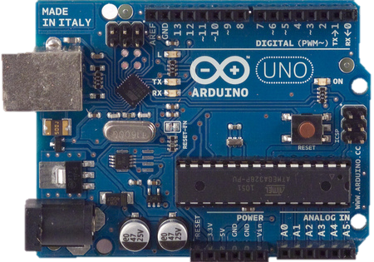
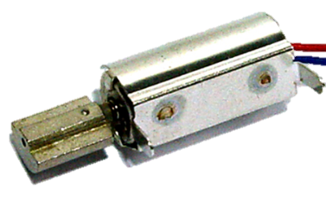
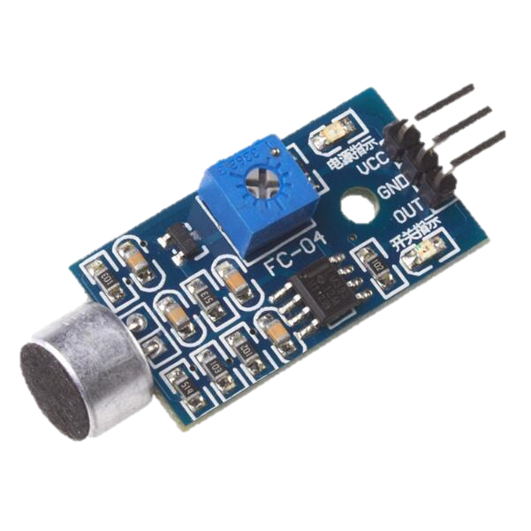
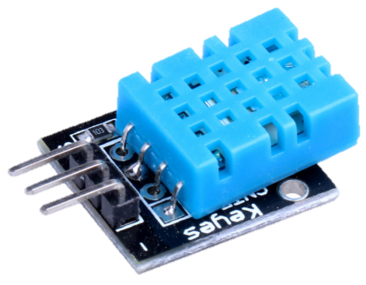
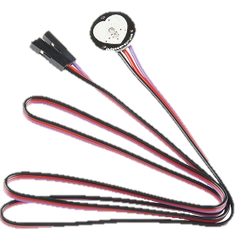
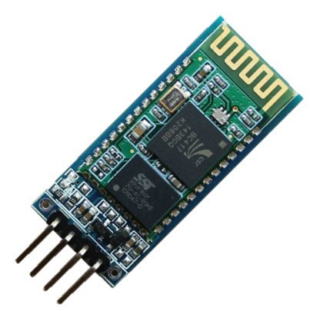
시스템 구성
진동 모터
아두이노 우노 R3
소리센서, 심박센서, 온·습도센서
블루투스 모듈
굿밤

Slide 9
주요 기능

Slide 10
주요 기능
1. 무호흡증 환자 자세 교정
수면 무호흡 상태에서는 굳이 잠을 깨우지 않아도 수면 자세를 살짝만 바꾸는 것만으로도 무호흡 상태에서 벗어날 수 있다.
이에 따라 약한 강도로 진동 모터를 작동하여, 이용자가 잠에서 깨지 않고도 자세를 교정할 수 있도록 유도한다.
2. 수면 모니터링
수면장애로 고통받는 환자의 경우, 시간 별 수면 상태를 모니터링 할 수 있다는 것 만으로도 수면의 질을 체크함으로써 수면장애 극복에 큰 도움이 될 수 있다.
자는 동안의 심박수, 코골이, 체온을 그래프를 통해 확인할 수 있다.
굿밤

Slide 11
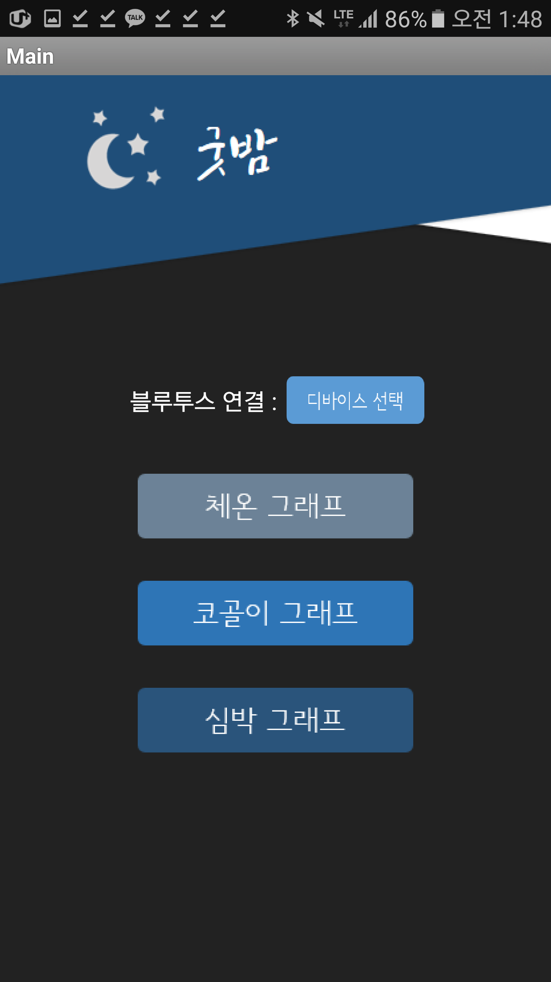
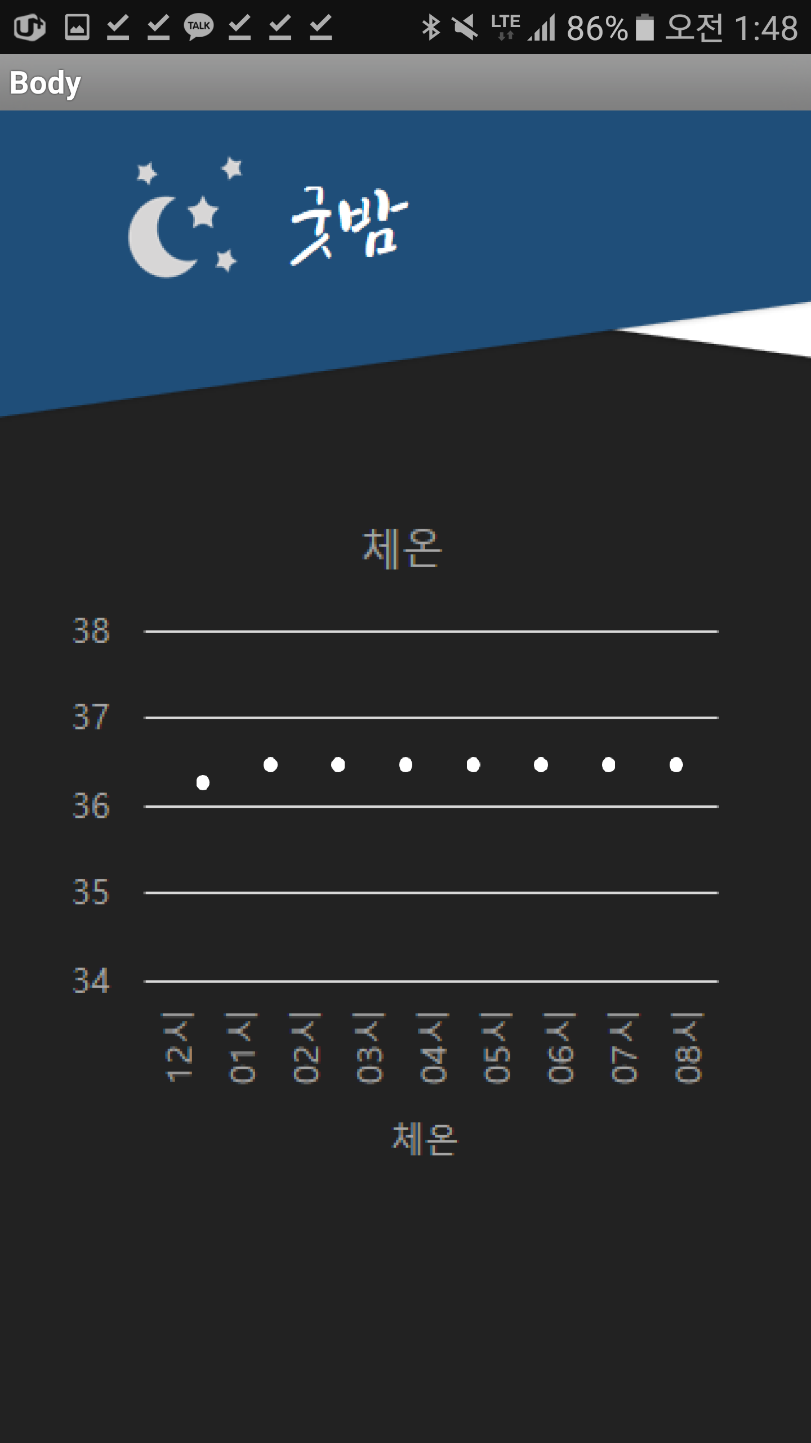
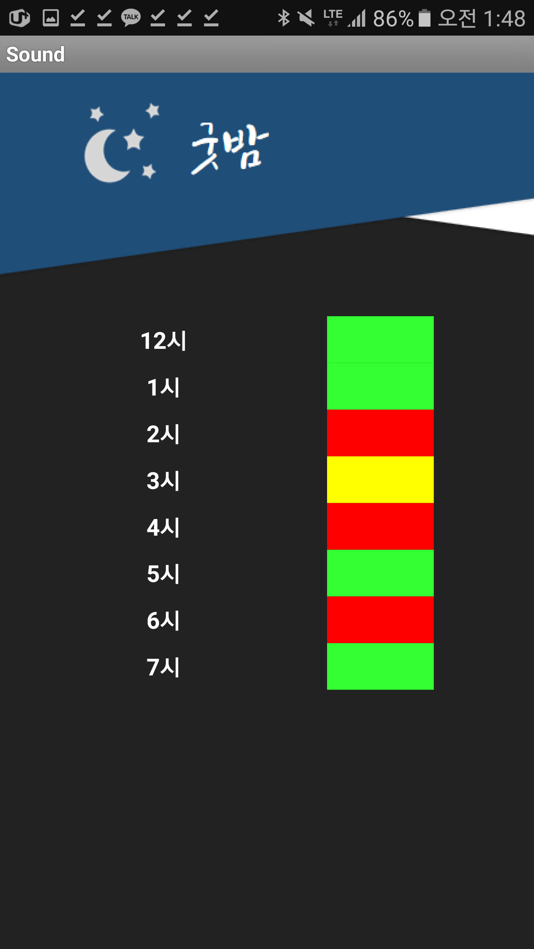
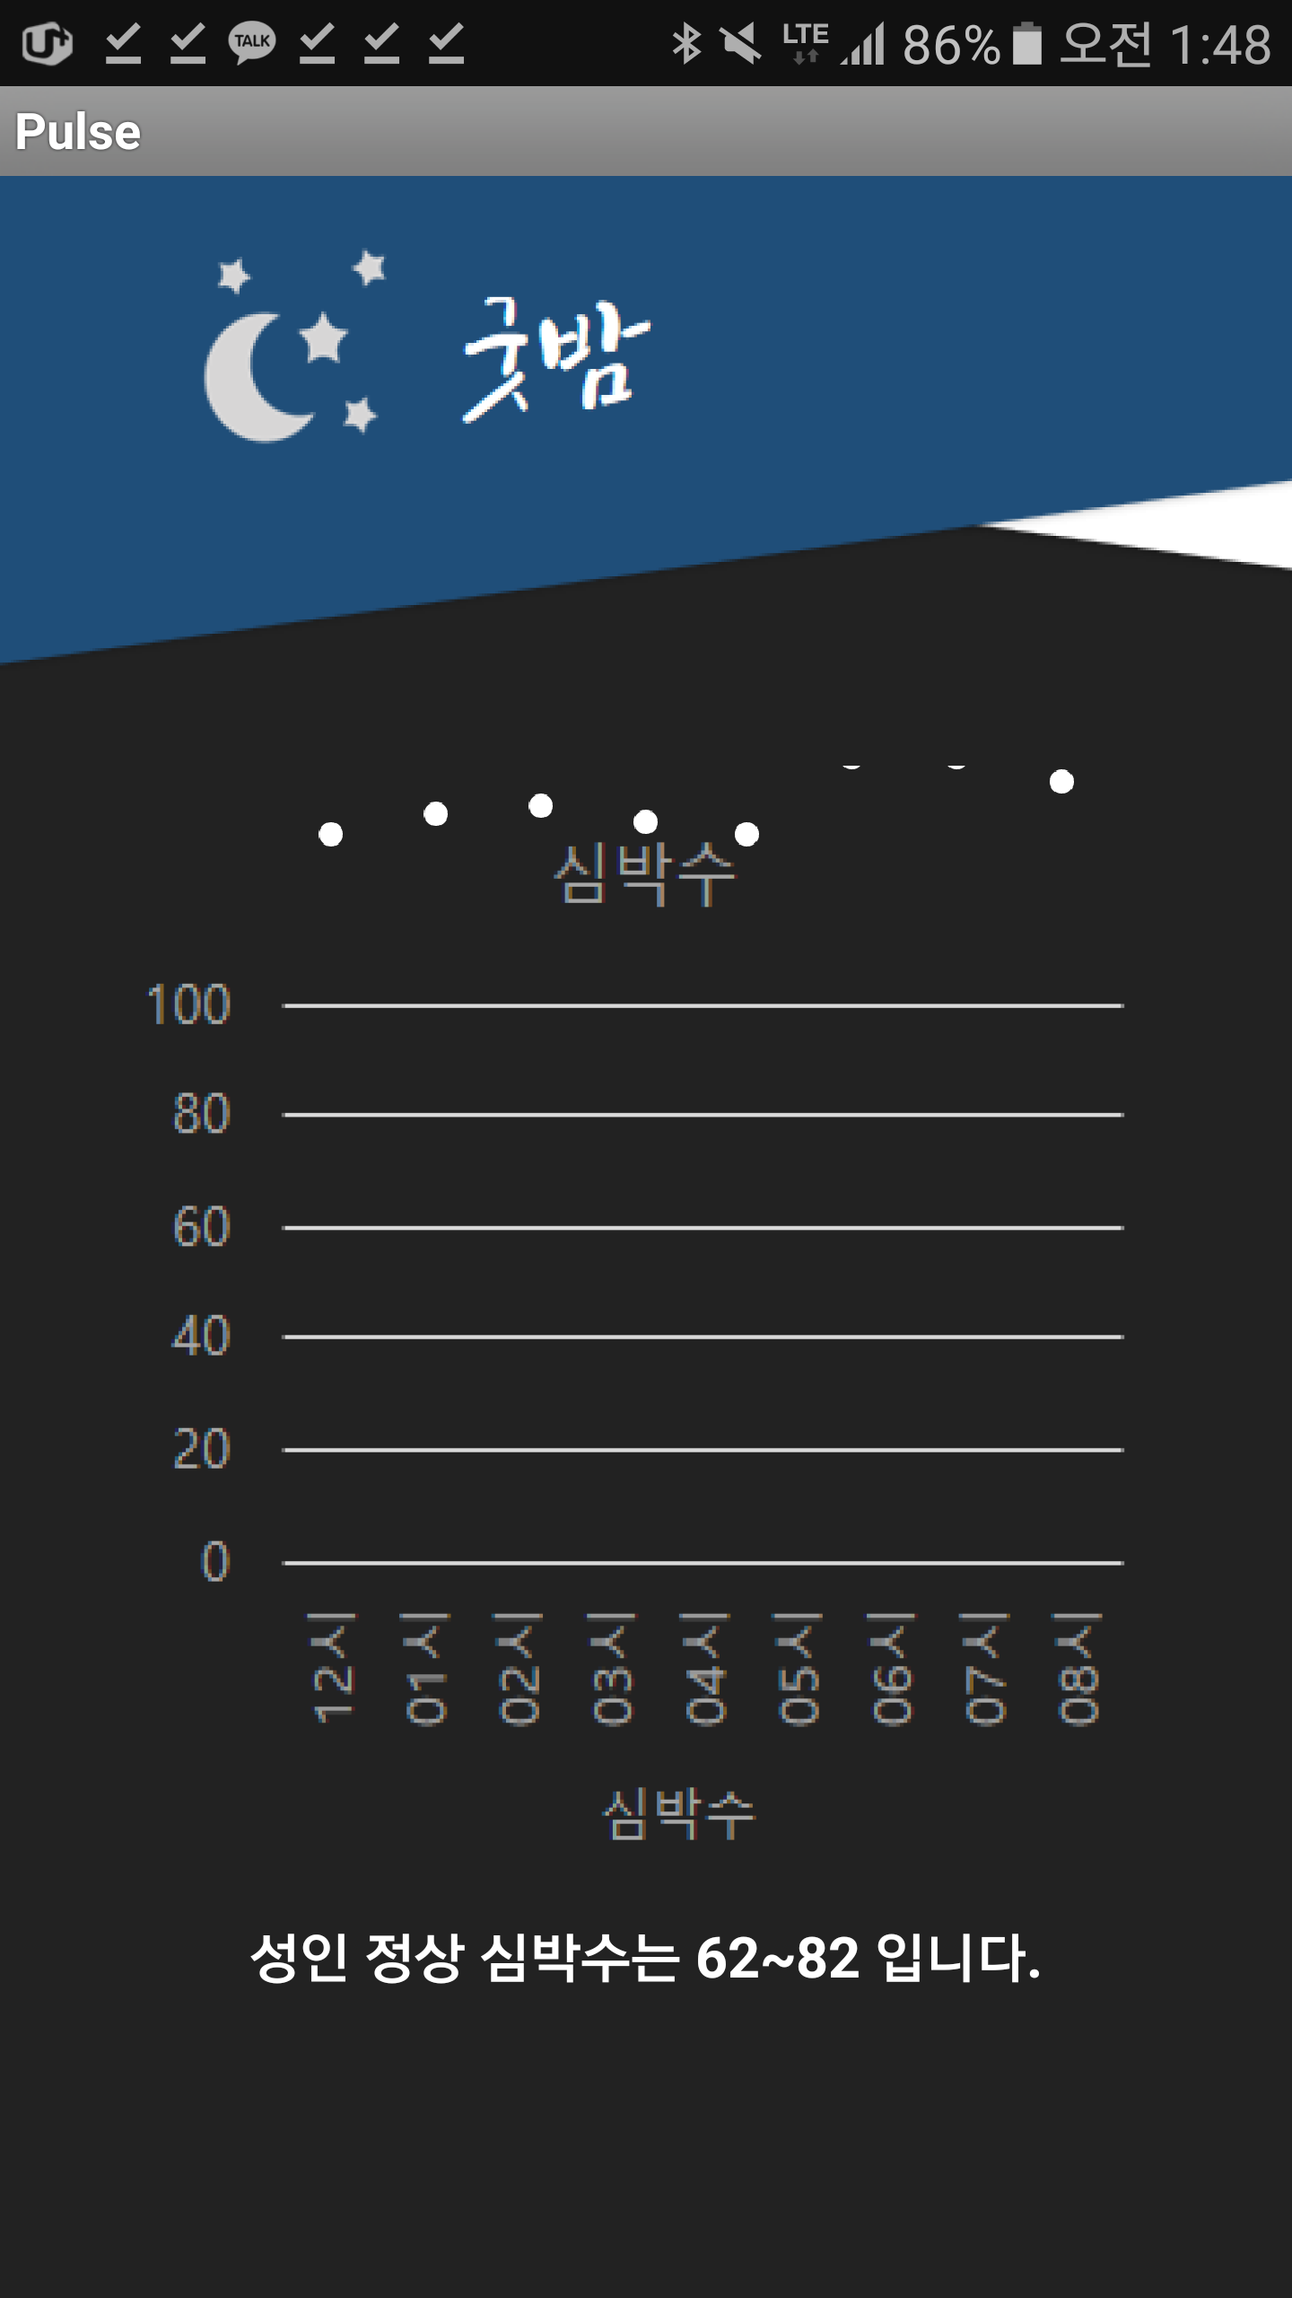
주요 기능
1. 메인화면
2. 체온 그래프
3. 코골이 그래프
4. 심박수 그래프
굿밤

Slide 12
기대 효과

Slide 13
기대 효과
사람의 인지 능력, 민감성이 많이 떨어져있는 수면 상태에서
센서와 진동 모터 이용하여 무호흡증을 방지하고
수면 상태를 모니터링 함으로써
수면의 질을 높이고,
무호흡증 환자가 위험 상황에 노출되는 것을 방지한다.
굿밤

Slide 14
시연

Slide 15
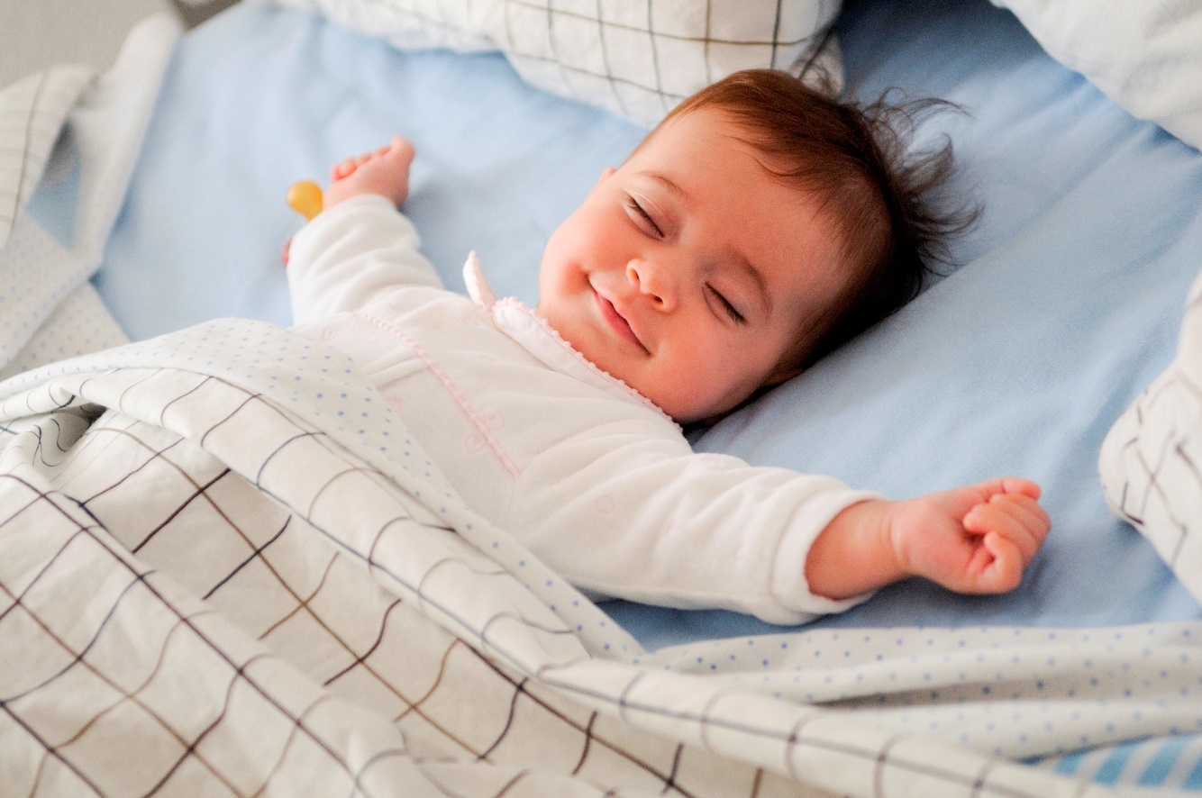
굿
밤
삶

Slide 16
감사합니다!!

Slide 17

체온 그래프
소리 그래프
심박 그래프
각 그래프에서 작동한 시간대 표시
500
100-80
무호흡증상 발생
성인 정상 심박수는 64~82 입니다

